Slide 1

Обнаружение исчезающих точек: анализ представлений и новые подходы
Мифтяхов Тимур и Фоменко Ярослав
Самара 2024

Slide 2

Содержание
Введение
Подходы ,основанные на сфере Гаусса
Подходы в полярном пространстве
3.1 Первый подход
3.2 Второй подход
4) Результаты экспериментов
5) Заключение
2

Slide 3
Введение
Задачи: Провести анализ методов обнаружения исчезающих точек и выявление новых подходов.
Актуальность: Тема "Обнаружение исчезающих точек: анализ представлений и новые подходы" является весьма актуальной в контексте современного научного и технического прогресса. В последнее время все больше и больше внимания уделяется изучению и обработке больших объемов данных, а также развитию искусственного интеллекта и машинного обучения.
3

Slide 4
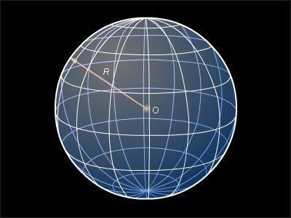
Подходы, основанные на сфере Гаусса
Методы, основанные на гауссовской сфере, впервые введенные Барнардом, используют сферу единичного радиуса.
Для каждого сегмента линии, обнаруженного на плоскости изображения, рассматривается интерпретация, определяемая сегментом и оптическим центром.
Эта плоскость будет пересекать Гауссову сферу, образуя большой круг, то есть окружность, на которой накапливаются голоса.
Сфера Гаусса
4

Slide 5
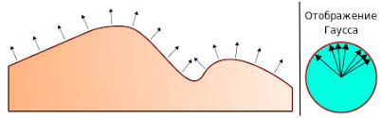
Преимущество метода Барнарда
Главное преимущество метода Барнарда заключается в том, что он способен представлять как конечные, так и бесконечные точки схода.
5

Slide 6
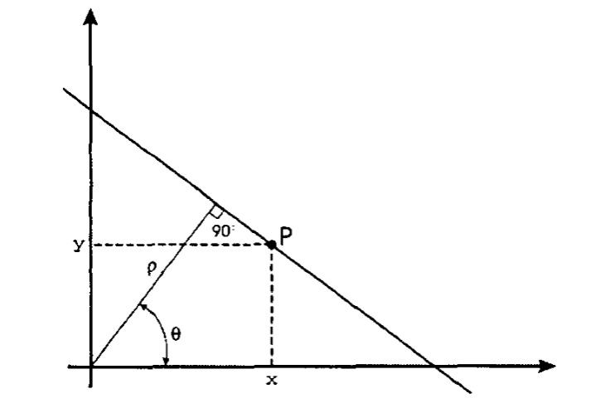
Подходы в полярном пространстве
В полярном пространстве параметров точки в плоскости изображения отображаются на синусоиды в соответствии со следующим уравнениями: на линиях.
6

Slide 7
Первый подход
Метод, описанный в предыдущем слайде, использует статистический подход для поиска синусной кривой, соответствующей точке исчезновения в пространстве полярных параметров.
где:
U - это количество раз, когда наблюдается пара
V - это общее количество голосов
7

Slide 8
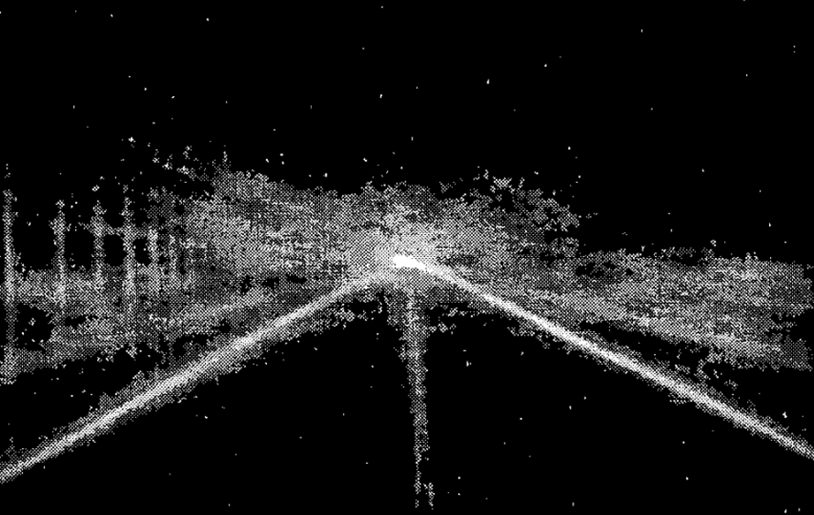
Второй подход
Этот второй метод работает непосредственно в плоскости изображения, которая используется в качестве пространства накопления для конкретной версии преобразования Хау.
Плоскость изображения
8

Slide 9
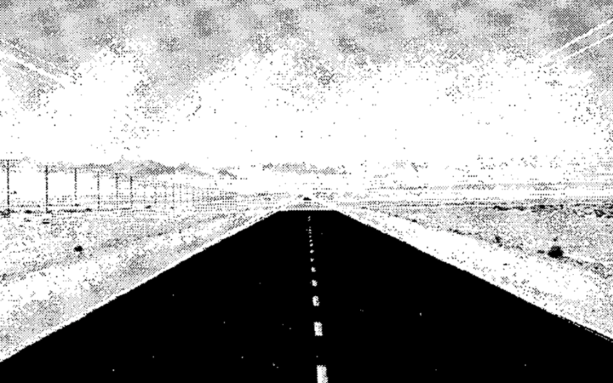
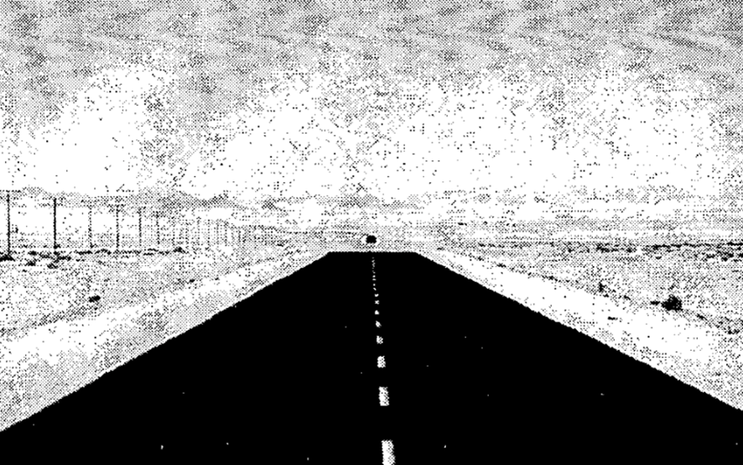
Результаты экспериментов
Прямые линии, найденные через преобразование Hough в полярном пространстве, примененном к изображению
Оригинальное изображение для первого опыта
9

Slide 10
Заключение
Мы обобщили подходы к представлению для оценки точек схода.
Были представлены два новых метода, которые отличаются в пространстве
Описанные алгоритмы могут быть использованы для обнаружения фокуса в анализе движения.
Два описанных подхода могут быть объединены для получения более надежных результатов.
10

Slide 11

БЛАГОДАРЮ
ЗА ВНИМАНИЕ

